Slide 1





















Slide 2








Slide 3


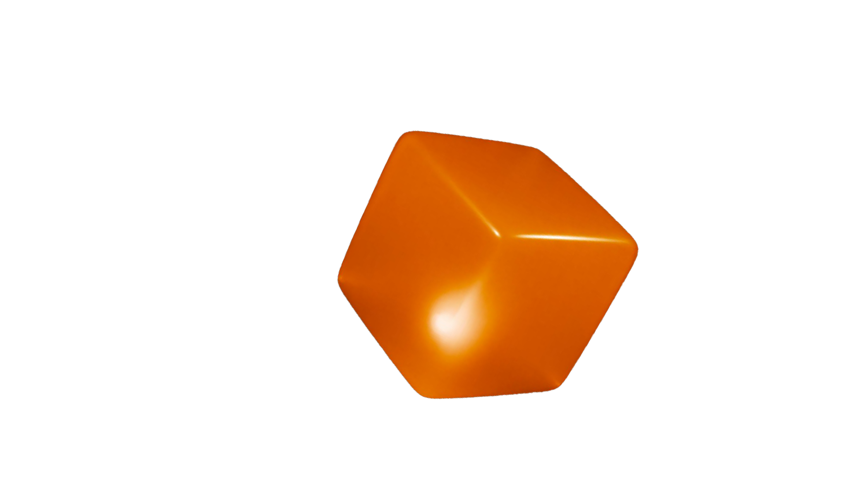





Slide 4


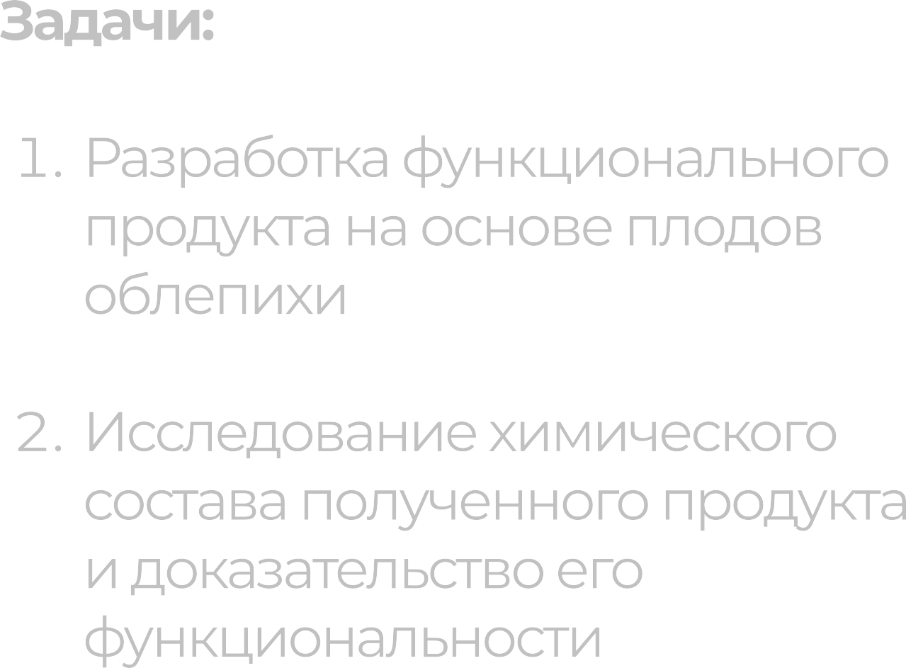

Slide 5
Разработка функционального десерта на основе плодов облепихи
Amber Whisper
2024

Slide 6





Slide 7


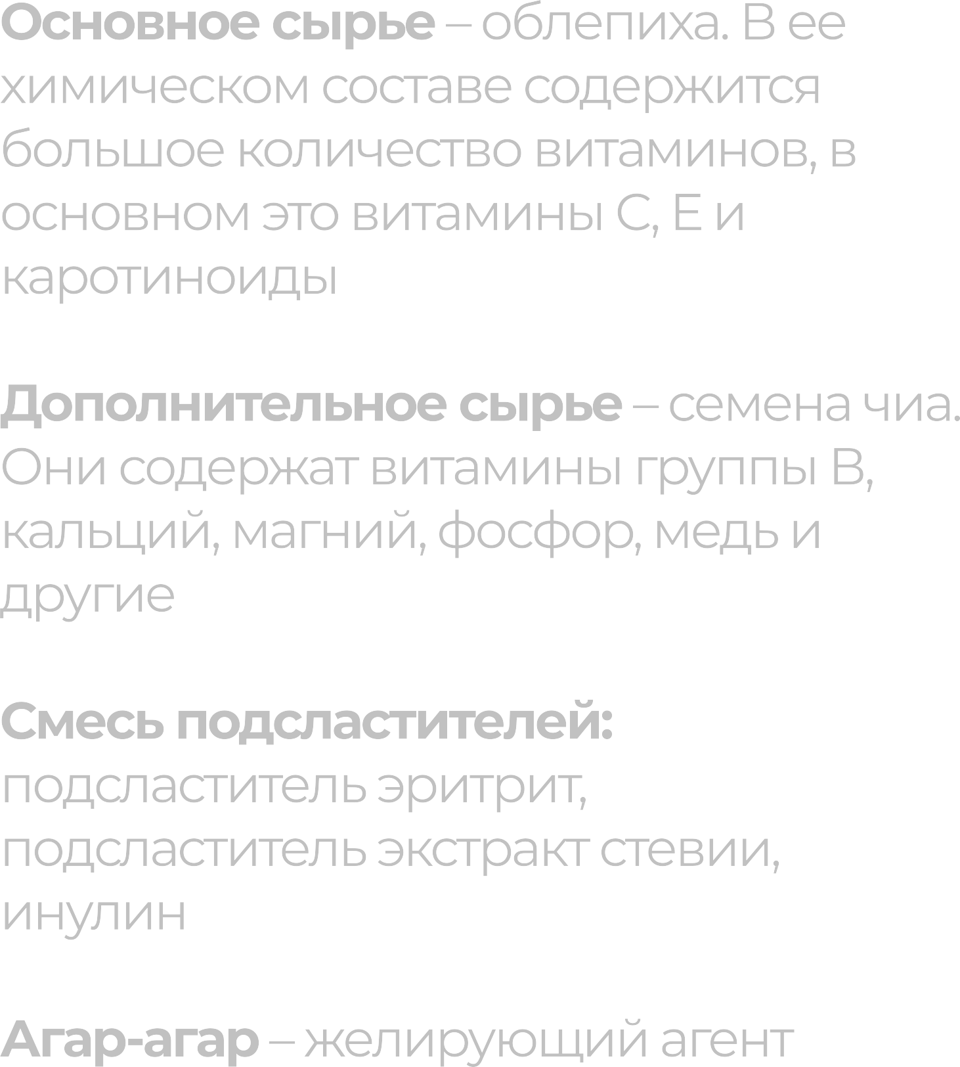

Slide 8




Разработка функционального десерта на основе плодов облепихи
Amber Whisper
2024

Slide 9


Slide 10
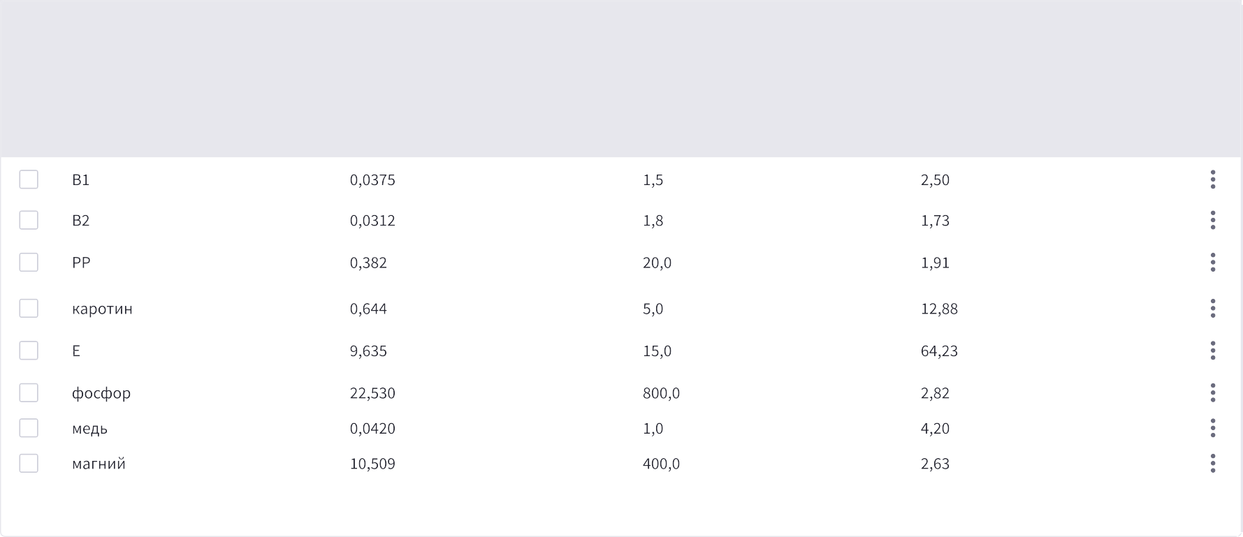

Slide 11

Разработка буНКL1L1ОНалЬнОго десерта На OcHOBO F1f1O,U,OB Облепихи
Amber Whisper
2024

Slide 12
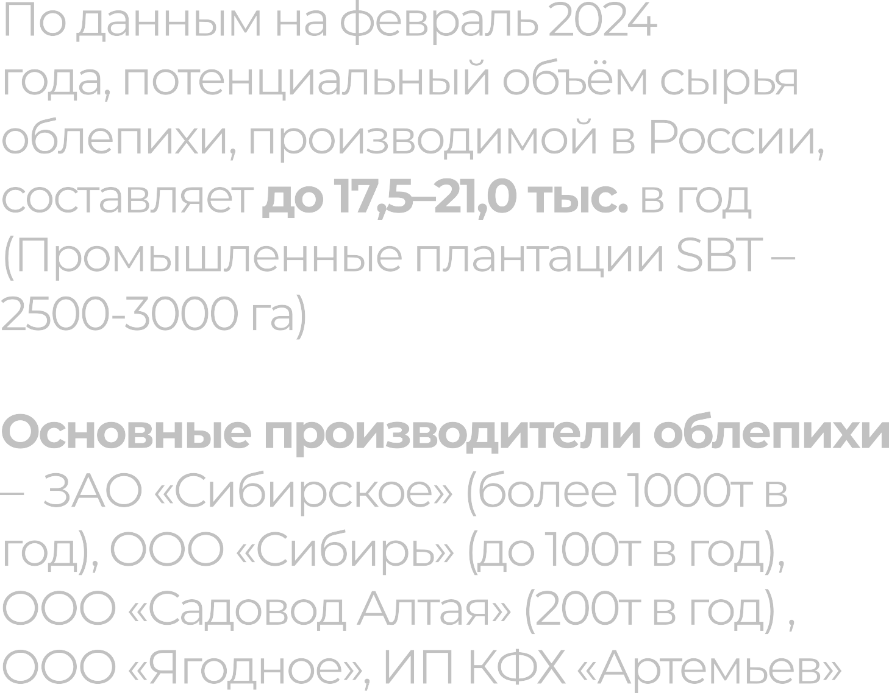

Slide 13

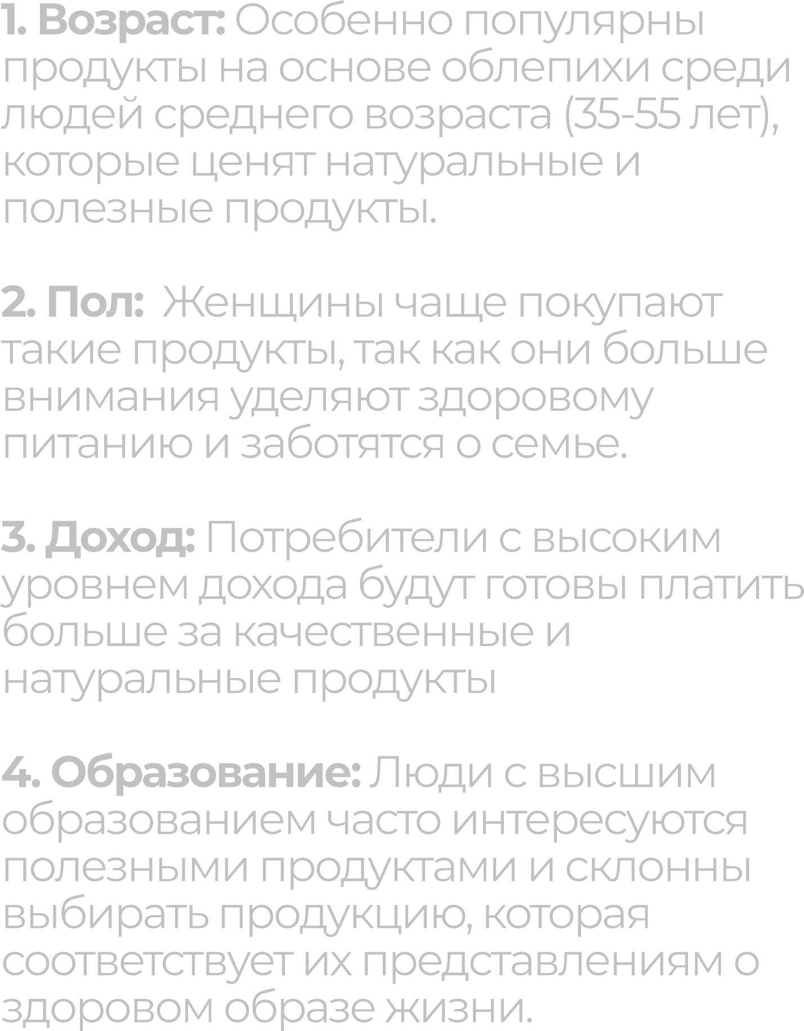

Slide 14

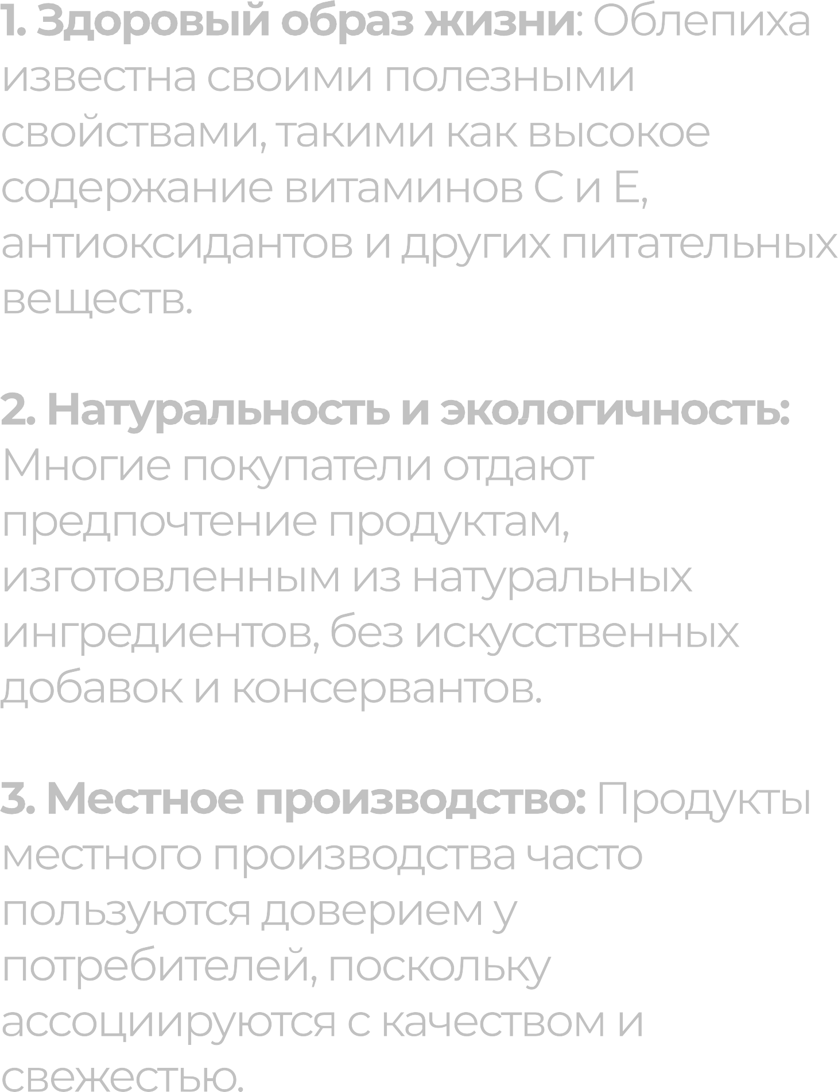

Slide 15

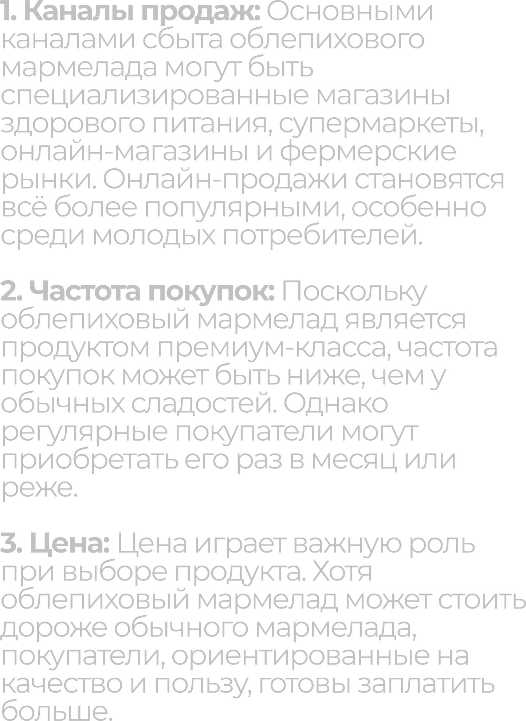

Slide 16

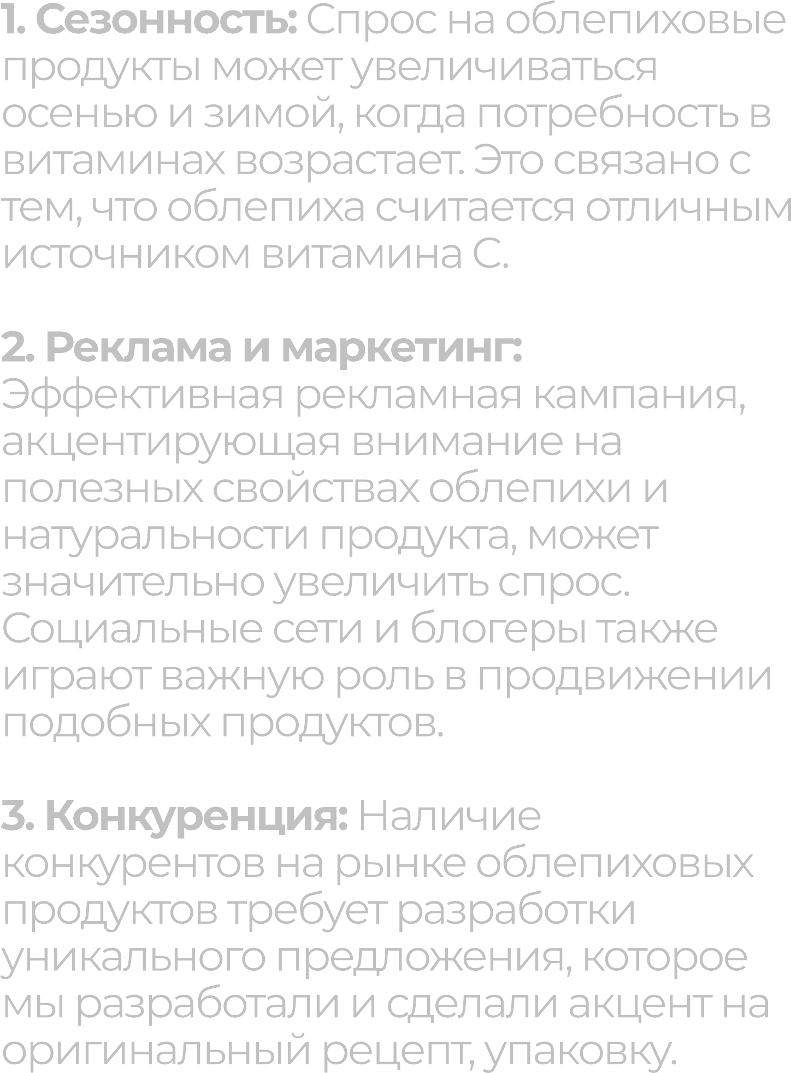

Slide 17
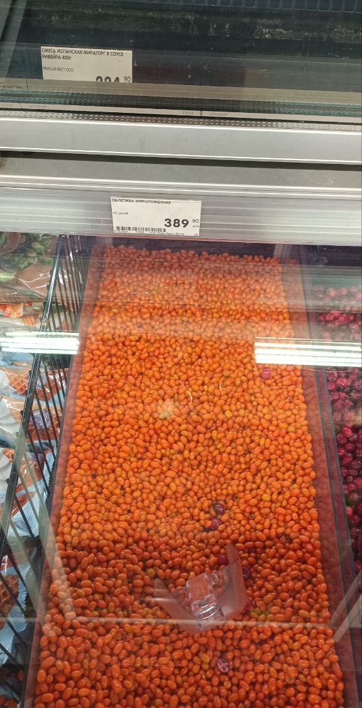
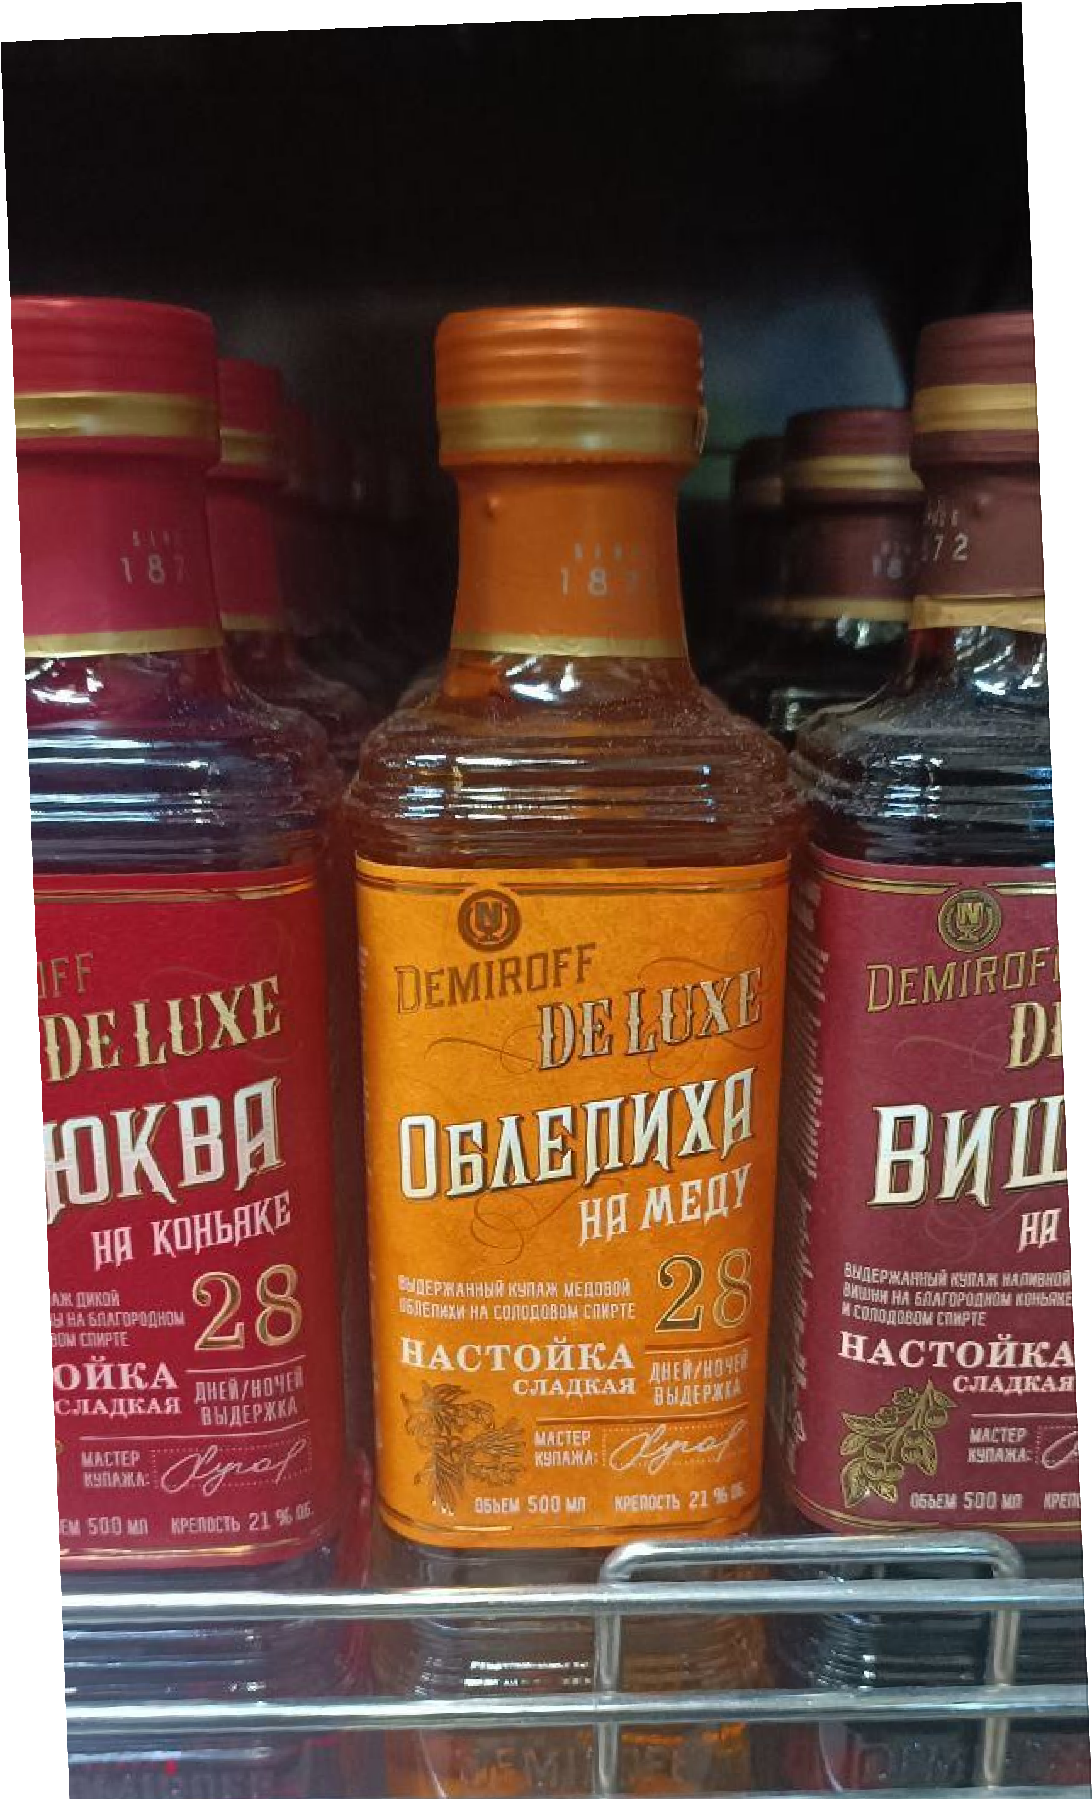
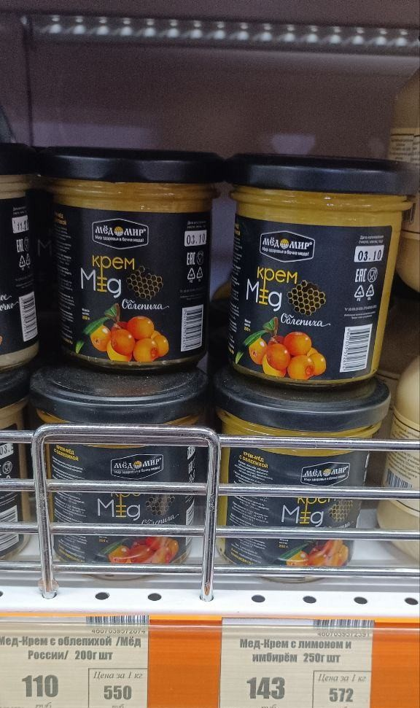




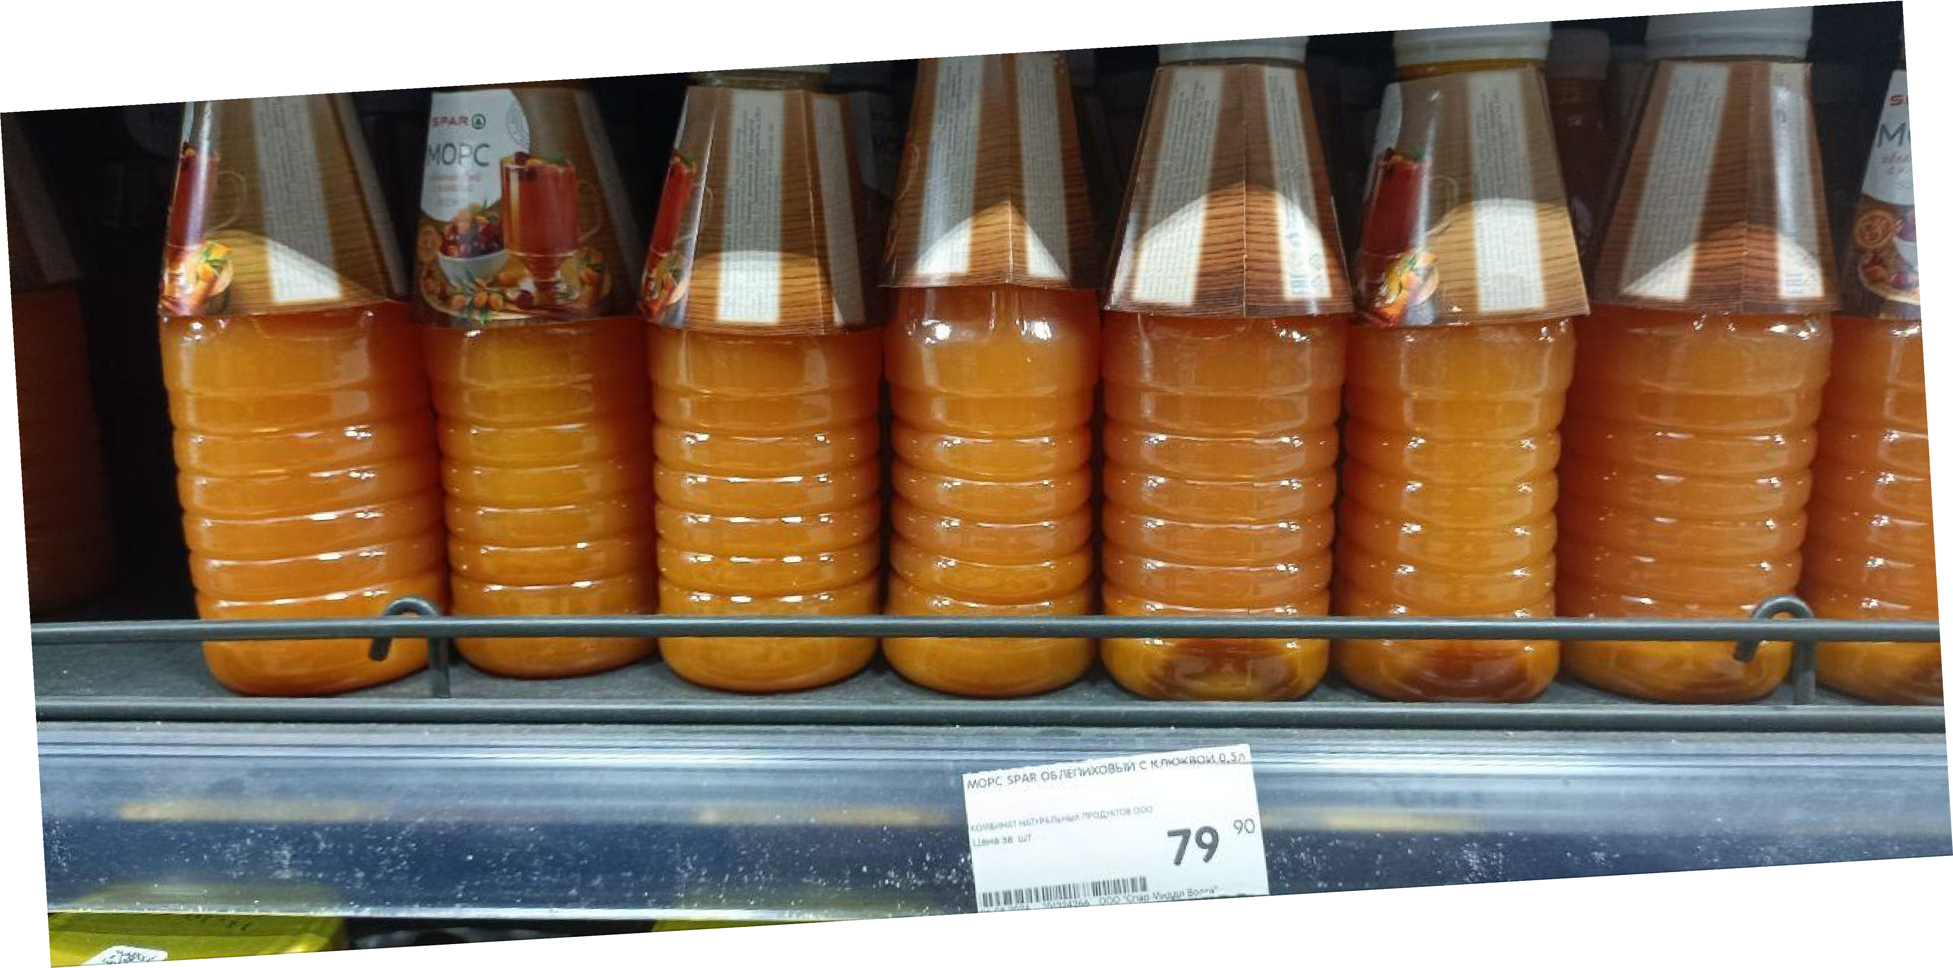
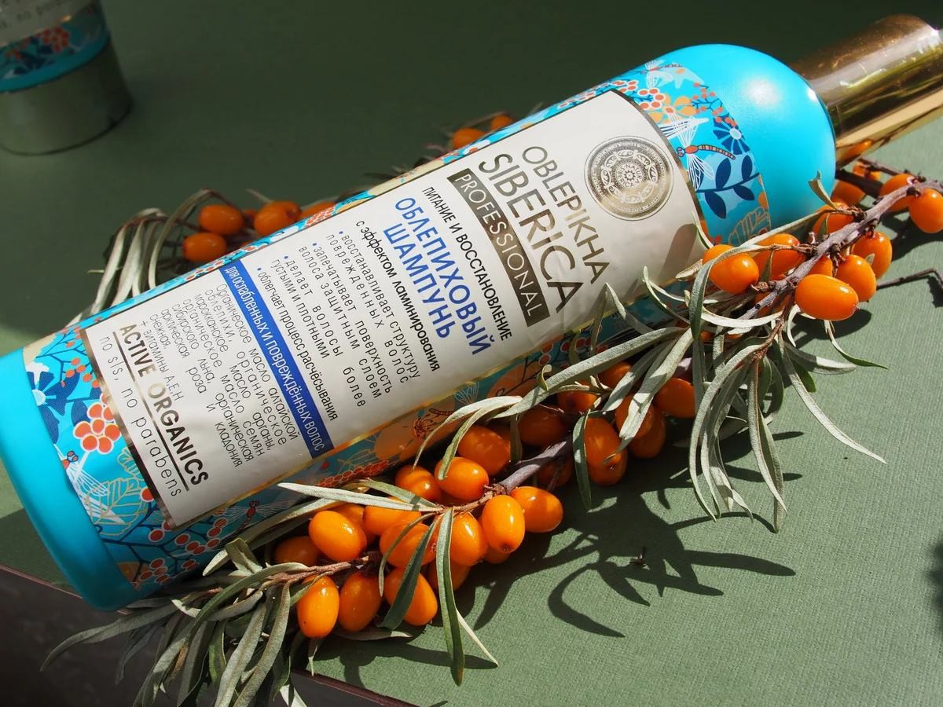

Slide 18
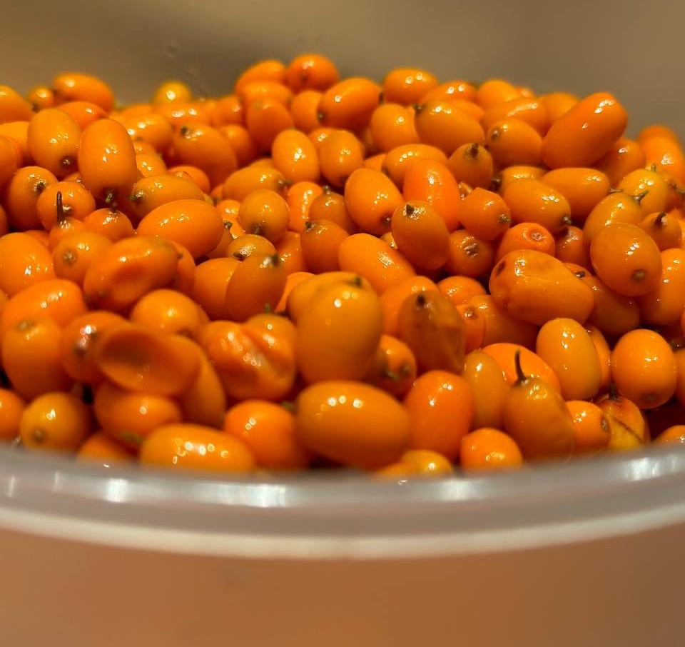


Slide 19




